Slide 1

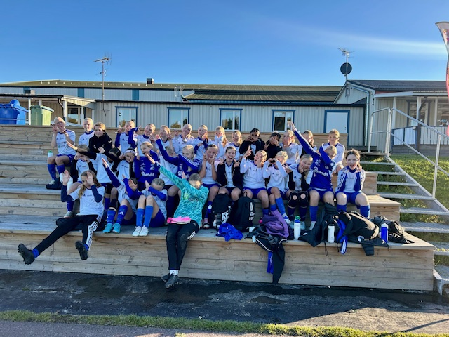
Föräldramöte 12 februari 2025
Lag 2012

Slide 2

IFK Skoghall DF hela föreningen
Under 2025 består föreningen av ca 600 aktiva tjejer och 80 aktiva ledare
= Nästan 700 aktiva medlemmar
Petra Ekängen Ordförande
Ulrika Sandahl Vice ordförande
Helena Ziegel Kohlström Kassör
Maja Ekängen Kindberg Ledamot
Linda Gull 2010 Ledamot
David Lassing 2010 Ledamot
Daniel Rinnemo 2009 Ledamot
Styrelse
Damlag:
A-lag: Div 2
U-lag: Div 4
Barnfotboll
Ungdomsfotboll
JUNIORLAG:
F16-19 och F 15/16 som spelar i en regional serie
Fotbollsskolan
2018-2019
F8
2017
ca 50
F9
2016
ca 50
F10
2015
F11
2014
F12
2013
F13
2012
F14
2011
F15
2010
F16/19
2009 och uppåt
5 mot 5
7 mot 7
9 mot 9
11 mot 11

Slide 3
IFK SKOGHALL DF
VERKSAMHETSIDÉ
Skoghall Dam skall vara inkluderande och ge alla tjejer möjlighet att träna och spela fotboll, genom att erbjuda fotbollsaktiviteter från fotbollsskolan till senior.
VÄRDEGRUND
IFK Skoghall DF:s aktiviteter skall:
byggas på ideell grund och vara tillgängliga för alla flickor till och med 15 års ålder, därefter enligt egna förutsättningar och ambitioner.
verka för Fair Play i alla situationer och genomföras på ett tryggt, säkert och miljömedvetet sätt
verka för ett livslångt fotbollsintresse och en hälsosam livsstil med fysisk och social aktivitet i centrum
vara drog och dopingfri
VISION
IFK Skoghall Dam är Värmlands största och mest välfungerande damfotbollsförening, där alla känner sig delaktiga och väl omhändertagna.
I IFK Skoghall Dam kan alla spelare utvecklas och växa och här finns tillgång till både bredd och topp.
Vi ger möjlighet till träning och umgänge vid Lunnevi IP och Mörmo IP (konstgräs).
LUNNEVI – Upprustning
Representanter från styrelse mm. för en dialog med kommunen gällande lokaler ( klubbstuga, omklädningsrum) parkeirng, stängsel osv.

Slide 4
Ledargruppen
Vi vill utbilda så många fotbollsspelare som möjligt. Vår förening är unik i Värmland med den stora grupp vi har och det vill vi ha så länge vi kan.
Alla utvecklas olika och det är en del av införandet av nya serieindelningen från förbundets sida när de uppnår den här åldern. Spela där du mår bäst och utvecklas mest utifrån dina förutsättningar.
Vad gör vi?
3 träningstillfällen per vecka, planerar varje träning, kallelser, match hemma och borta, förbereder match, genomför match, kontakt med motståndare, domare, planer, träningstider, matchtider, aktiviteter, handlar material, inköp, driver intäkter till laget, bokar cup, åker på cup, utbildar oss hos SVFF osv.
= Många timmar/vecka → Hjälp och respekt från er föräldrar
David Snider
Anna Nordholm
Johan Uddenstig
Niklas Flinta
Mattias Janäng Bejmo
Anders Sohlberg
Oscar Wahlén slutat, TACK för ditt engagemang ☺

Slide 5
Vårt lag
41 tjejer
Respekt och Jämlikhet.
  Bemöt andra som du själv vill bli bemött (medspelare, motspelare, ledare, domare)
  Nolltolerans mot kränkning, mobbning, rasism, diskriminering
  Svordomar, könsord och rasistiska ord accepteras inte
  Föräldrar hjälper oss ledare
Inkludera, uppmuntra och ge beröm till sina kompisar! Heja på varandra utanför fotbollsplanen
  Skapar glädje och engagemang
Laget före jaget.
Fokus på fotboll när vi är på träning och match!
MÅLVAKTER = Efterlysning
Stort problem att vi saknar målvakter som vill träna specifik målvaktsträning och stå på match

Slide 6
Ny tävlingsstruktur för ungdomsfotboll from 2024
Ny indelning av serierna i ungdomsfotbollen (13 år och uppåt)
- Gäller 9 mot 9 och 11 mot 11
From 2024 kommer distriktet (Värmlands FF) att dela in serierna efter fyra olika nivåer likt skidbackens klassning, från svart till grön.
GRÖN serie För de som kommit kortare i sin fotbollsutveckling
BLÅ serie För de som kommit något längre i sin fotbollsutveckling
RÖD serie För de som kommit ganska långt
SVART serie För de som kommit långt i sin fotbollsutveckling

Slide 7
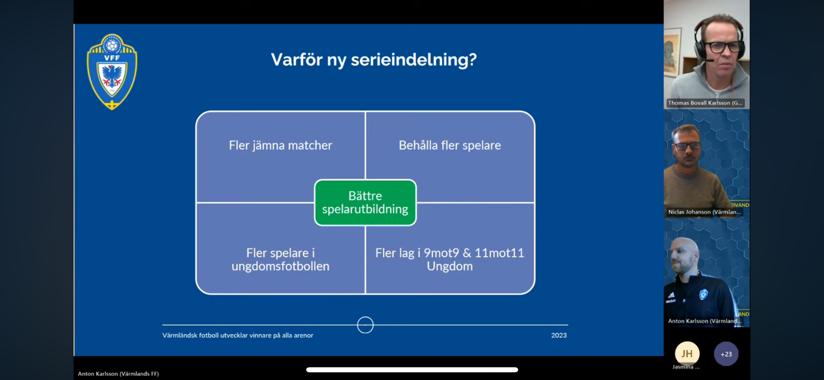
Varför en ny serieindelning?
Fler jämna matcher
Matchen ska bli en positiv upplevelse där spelaren möter lag/spelare på den nivå spelaren befinner sig
Enklare samarbeten mellan åldersgrupper
Inga dispenser (Förutom mellan spelformer)
Fler spelare fortsätter
Fler ungdomsspelare/ungdomslag (Nu går många tidigt in i seniorfotboll)
Föreningens riktlinjer
Anmäl till serier där laget passar
Inga fasta lag , föränderligt
Inte bryta åldersgrupper
Samarbeta mellan åldersgrupper
Inga fasta träningsgrupper
FÖRÄLDRANSVAR
Hjälp oss! Hur ni pratar med era barn påverkar extremt mycket

Slide 8
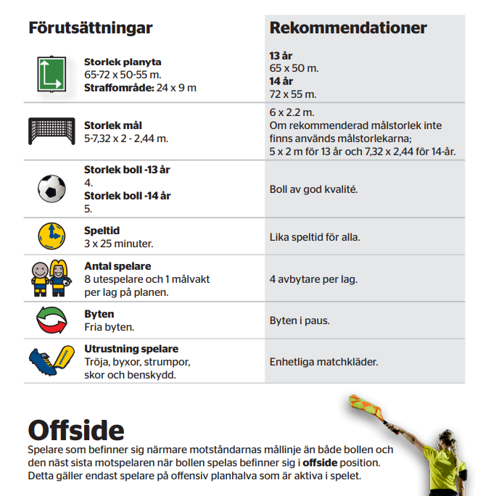

Slide 9
TRÄNING SPELARE
Sommarsäsong (även vinter - Samsyn) – Träningsnärvaro, varför är det viktigt att träna och delta?
Samhörighet med gruppen och laget. Tillhörighet skapas när man är där.
Fotbollskunskapen ökar när man deltar
Vi ledare har en spelidé, vi lär ut detta på träning och jobbar med hela laget gällande detta. Deltar man inte så bli matchupplevelsen inte lika utvecklande då spelaren inte övat och inte blir en del av spelet i samma utsträckning, det upplevs sällan positivt av spelaren.
Tempo och fysik är ett år längre fram än förra året och har du inte tränat är tajming, närkamper och teknik något som kommer bli kämpigare. Tjejerna ställer krav på varandra vilket ställer krav på deltagande och engagemang.
MEN ingen exkluderas, den kulturen finns inte i laget.
Deltagande på träning handlar om att bli matchförberedd. Vi kommer inte låta spelare spela match som inte är matchförberedda. Det beslutet tar vi som ledare och för dialog med spelaren om. Det handlar om både fysik, mental förberedelse och nivå av fotbollskunnande för en så positiv och utvecklande matchupplevelse som möjligt.
Nivåanpassning i träning
Vissa delar av vissa träningar. Varför?
Målet är att få alla att lyckas och känna bekräftelse = skapar glädje, intresse och utveckling!
Viktigt att ej skapa fasta, statiska, grupper, blir då nivåindelning vilket inte är ok! Alla får samma förutsättningar!
Förespråkas och rekommenderas av förbundet i viss del av träning från yngre åldrar. Förening och samtliga årskullar hjälps åt för att använda detta på bästa sätt.
Erbjuda träning med tjejer födda 2011 – vill minska glappet mellan åldersgrupperna när vi behöver samarbeta samt att få utvecklas som fotbollsspelare

Slide 10
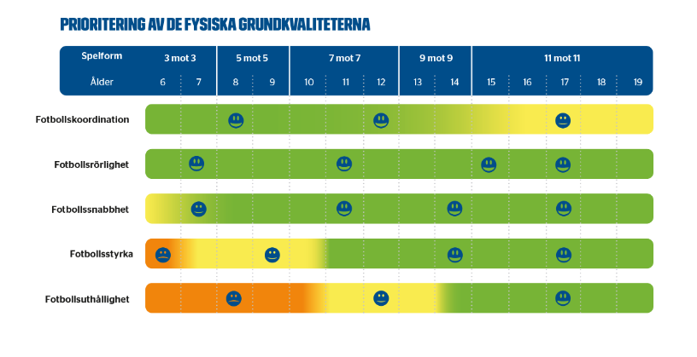
13
Fortsatt skillnader i mognadsgrad och vad det innebär.

Slide 11
Träningar
Tom. vecka 9
- Mörmon konstgräs tisdagar 18.15 – 19.30
Götetorp inomhus torsdagar 19.30 – 20.30
From. Vecka 10 Mörmon
Nytt schema är på gång. Vi återkommer med information
2-3 träningar/vecka
From. Vecka 20 Lunnevi
- 3 träningar/vecka veckan
Regnschema = Mörmon

Slide 12
Träningar
Viktigt att vara i tid till träningen. Gärna 10-15 minuter innan
Laget.se
  Svara på kallelser i tid för vår planerings skull, gärna innan 12:00 på träningsdag.
  Uppdatera svar om ändring sker så snart ni kan. Meddela i gästbok / Facebookgrupp
  Uppdatera gärna era kontaktuppgifter.
Tydlighet i vårt träningsupplägg
- Återkommande övningar
- Gemensam uppvärmning, stationer, matchspel
- Stor träningsgrupp kräver fokus, ordning och reda, vilket är ett krav från oss ledare.
Knäkontroll

Slide 13
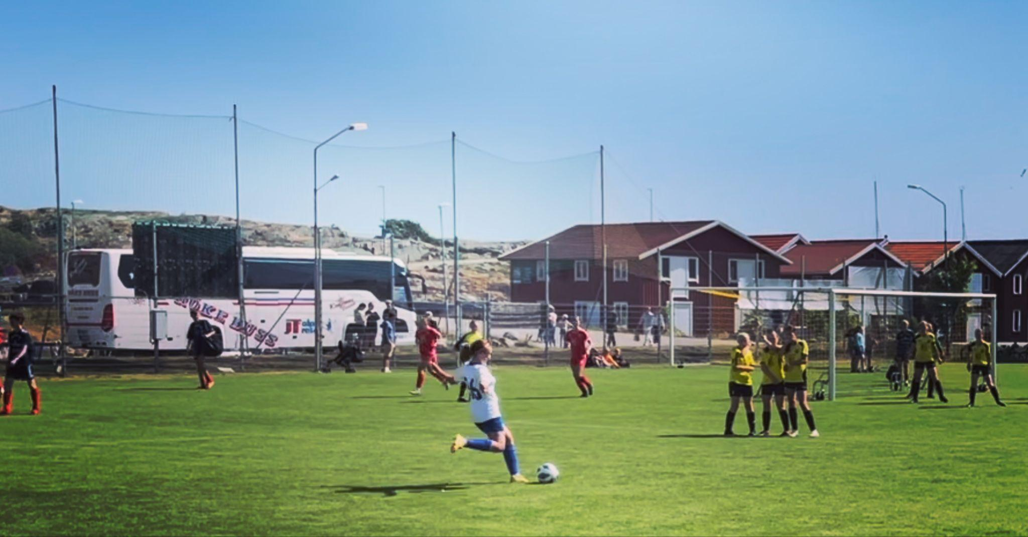
MATCH
Två eller tre lag beroende på deltagande tjejer = Matchspel startar i början av maj
Kallelser till matcher kommer skickas ut tidigt under veckan Svar så fort som möjligt, se senast svarsdatum
→ Ej svar på kallelse innan deadline = deltar EJ. Eventuell ersättare kallas in
Man kallas till den match man är bäst lämpad att spela i. Inga stängda trupper
13 spelare/lag rekommenderas - Vi vill att tjejerna ska få spela så mycket som möjligt
Närvaro träning och matchspel Träningsnärvaro krävs för att bli kallad till match (bortrest/semester OK)
- De spelare med hög träningsnärvaro är de spelare som får extra matcher när det saknas spelare. Väljer man att träna fotboll och gör det ofta så prioriteras det.
Domarvärd vid alla hemmamatcher.
- En till två personer utses. Vara på båda sidor (föräldrar/ledare)
Samåkning till matcher
- Fast summa vid bortamatcher utanför Karlstad?
Samling i omklädningsrum FÖRE och EFTER match
Position på plan
* Samma position under hela matchen om möjligt.
Vår uppgift som ledare är att uppmuntra och möjliggöra att utvecklas och bli stark på flera positioner. Låta spelarna vara med och påverka genom samtal. Vi ledare har slutgiltigt beslut kring var spelarna positioneras. Vi bygger starka lag med så bra möjlighet som möjligt att spela fotboll (inte sparka fotboll).

Slide 14
Cuper
Vi kikar just nu.
- Före eller/och efter sommaren
AROSCUPEN 14-17 juni ?
Finns cuper i augusti

Slide 15
Kiosk, försäljning, sponsorer, eventgrupp
Kioskschema
- Oftast hemmamatcher – inga specifika veckor
- Någon förälder behöver ta på sig ansvaret som kioskansvarig?
Försäljning
- Två försäljningar? Ansvarig?
Sponsorer - Anders Sohlberg ansvarig
Hjälp av alla som kan få stöd från företag så vi får in pengar till cuper, kläder osv.
Eventgrupp
- Något inför sommaruppehåll och sedan som avslutning.

Slide 16
Övrigt
Facebookgrupp – IFK Skoghall f-2012
Övriga frågor till oss ledare?

